Slide 1

Previsão de Churn através
de métodos de classificação
18 | abr | 2019
IPT

Slide 2


Contexto e objetivos
Técnica analítica
Demonstração Jupyter Notebook
Apresentação dos resultados
Próximos passos

Slide 3
Contexto
Uma grande empresa de telecomunicações está preocupada com o número de clientes que estão deixando seus serviços de linha fixa. A empresa deseja entender quem está saindo e por quê.
O conjunto de dados inclui informações sobre:
• Clientes que saíram no último mês
• Serviços que cada cliente contratou - telefone, várias linhas, internet, segurança on-line, backup on-line, proteção de dispositivos, suporte técnico e streaming de TV e filmes
• Informações da conta do cliente - por quanto tempo ele é cliente, contrato, forma de pagamento, faturamento sem papel, cobranças mensais e cobranças totais
• Informações demográficas: sexo, faixa etária e se eles têm parceiros e dependentes.

Slide 4
Objetivos
A empresa deseja entender:
Como podemos identificar os clientes com maior propensão a Churn?
Quais são os principais fatores que influenciam o pedido de cancelamento?

Slide 5
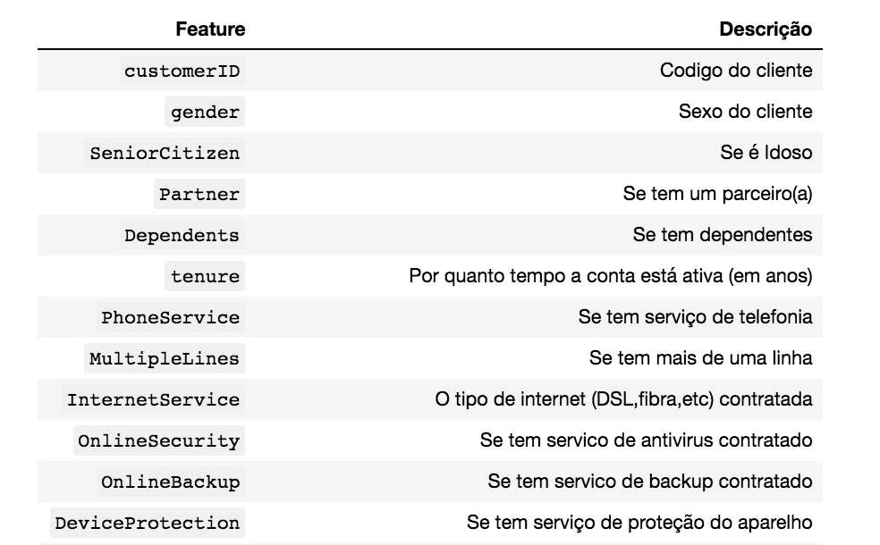
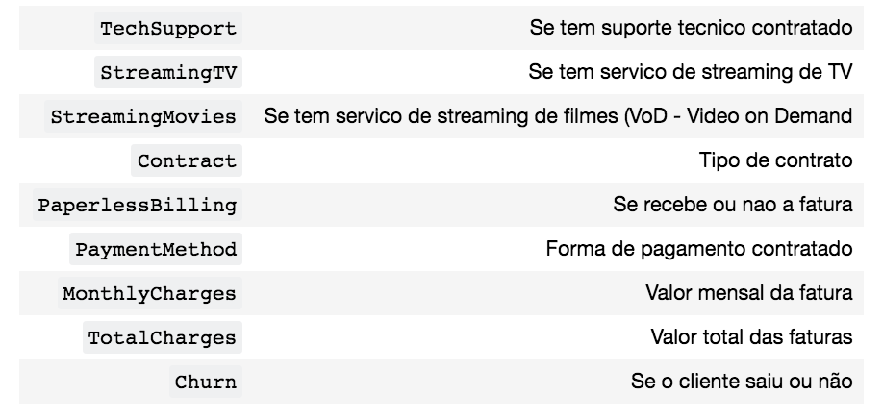
Técnica analítica
O conjunto de dados consiste de informações sobre os serviços contratados de clientes, informações demográficas e informações da conta. O conjunto de dados que analisamos contém os seguintes campos:

Slide 6
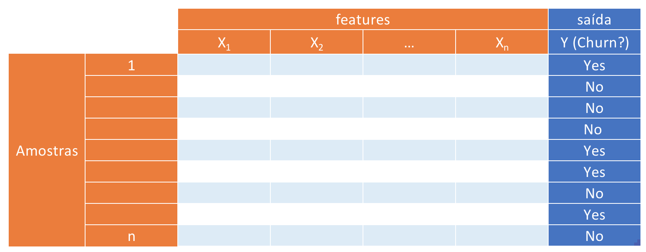
Técnica analítica
O conjunto de dados consiste de 7.043 registros e 20 features
7.043
registros
20 features

Slide 7
Técnica analítica
Objetivo: Como queremos predizer a variável de saída (Churn) como uma função (linear ou não linear) das variáveis de entrada portanto temos um problema de classificação.
7.043
registros
20 features

Slide 8
Técnica analítica
Avaliamos três métodos de classificação para analisar o cancelamento dos clientes e selecionamos o melhor modelo. O experimento consistiu dos seguintes passos:
Preparação e inspeção dos dados
Avaliação dos 3 modelos segundo as features de:
Informações demográficas
Analise individual de cada
feature como relevante para churn
Ex
Avaliação dos 3 modelos de
classificação, são eles:
KNN (K–Nearest Neighbors)
Decision Tree
Random Forest

Slide 9
Técnica analítica
Avaliamos três métodos de classificação para analisar o cancelamento dos clientes e selecionamos o melhor modelo. O experimento consistiu dos seguintes passos:
Preparação e inspeção dos dados
Avaliação dos 3 modelos segundo as features de:
Serviços contratados
Analise individual de cada
feature como relevante para churn
Ex
Avaliação dos 3 modelos de
classificação, são eles:
KNN (K–Nearest Neighbors)
Decision Tree
Random Forest

Slide 10
Técnica analítica
Avaliamos três métodos de classificação para analisar o cancelamento dos clientes e selecionamos o melhor modelo. O experimento consistiu dos seguintes passos:
Preparação e inspeção dos dados
Avaliação dos 3 modelos segundo as features de:
Atributos de pagamentos
Analise individual de cada
feature como relevante para churn
Ex
Avaliação dos 3 modelos de
classificação, são eles:
KNN (K–Nearest Neighbors)
Decision Tree
Random Forest

Slide 11
Técnica analítica
Avaliamos três métodos de classificação para analisar o cancelamento dos clientes e selecionamos o melhor modelo. O experimento consistiu dos seguintes passos:
Preparação e inspeção dos dados
Avaliação dos 3 modelos segundo as features de:
Todos os atributos
Analise individual de cada
feature como relevante para churn
Ex
Avaliação dos 3 modelos de
classificação, são eles:
KNN (K–Nearest Neighbors)
Decision Tree
Random Forest

Slide 12
Técnica analítica
Avaliamos três métodos de classificação para analisar o cancelamento dos clientes e selecionamos o melhor modelo. O experimento consistiu dos seguintes passos:
Preparação e inspeção dos dados
Avaliação dos 3 modelos segundo as features de:
Informações demográficas
Informações de contas
Serviços contratados
Todos os atributos
Analise individual de cada
feature como relevante para churn
Ex
Avaliação dos 3 modelos de
classificação, são eles:
KNN (K–Nearest Neighbors)
Decision Tree
Random Forest
Analise das métricas coletadas
Interpretação dos resultados

Slide 13

Demonstração Jupyter Notebook

Slide 14
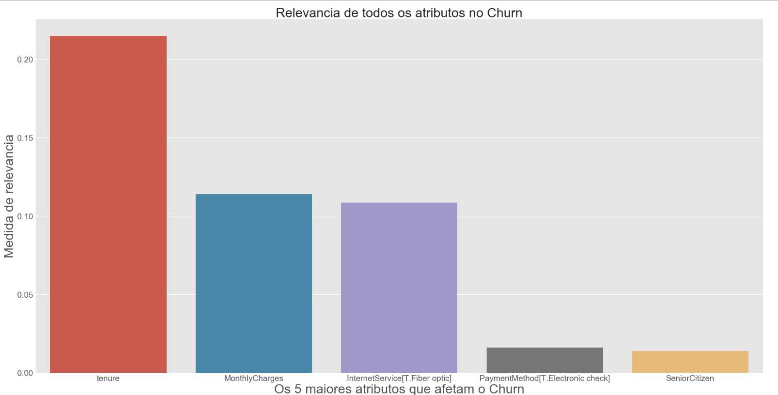
Apresentação dos resultados
No final do experimento, as técnicas Decision Tree e KNN apresentaram resultados muito próximos. Para explicar quais features que mais contribuíram para o churn adotarei a Decision Tree, dado que sua implementação no scikit-learn disponibiliza uma função chamada feature importances que retorna os atributos que mais contribuem para o churn.
1 – Tenure
2 – MonthlyCharges
3 – InternetService (Fibra)

Slide 15
Apresentação dos resultados
Interpretações/Diagnóstico
Parece que o tempo que a conta está ativa, o valor mensal e o serviço de internet fibra ótica são os principais fatores que afetam o Churn.
Parece que o tempo que a conta está ativa (tenure) é o fator mais importante que contribui para o Churn. Parece que a fidelidade do cliente é muito importante e deve ser estimulada. Quando os clientes estão satisfeitos com o serviço, é provável que eles permaneçam por mais tempo e a probabilidade de eles se movimentarem é menor.
Além disso, há uma distribuição bimodal para churn baseada em cobranças mensais. Os dois modos estão ao redor US$ 30 a US$ 40 e US$ 70 a US$ 100. Isso pode refletir uma disparidade de renda entre os clientes. Os métodos de retenção devem refletir os níveis de renda dos clientes.
Os clientes que têm serviço de Internet parece ser um fator significativo para churn. Aqueles com serviço de fibra ótica tem uma propensão a churn maior do que os clientes que tem o servico DSL, então o serviço pode precisar de melhorias nessa área. Além disso, clientes de fibra óptica devem estar cientes do que podem transferir para DSL.

Slide 16
Próximos passos
Para o futuro, pode ser útil coletarmos mais dados demográficos relacionados a renda, estilo de vida e localização.
Além disso, poderemos considerar outras features como: consumo de dados e voz, o número de chamadas para o atendimento ao cliente e o número de visitas nas lojas da Telco.
Poderíamos comparar os resultados modelo atual de churn da Telco em operação com os resultados do estudo.

